Slide 1
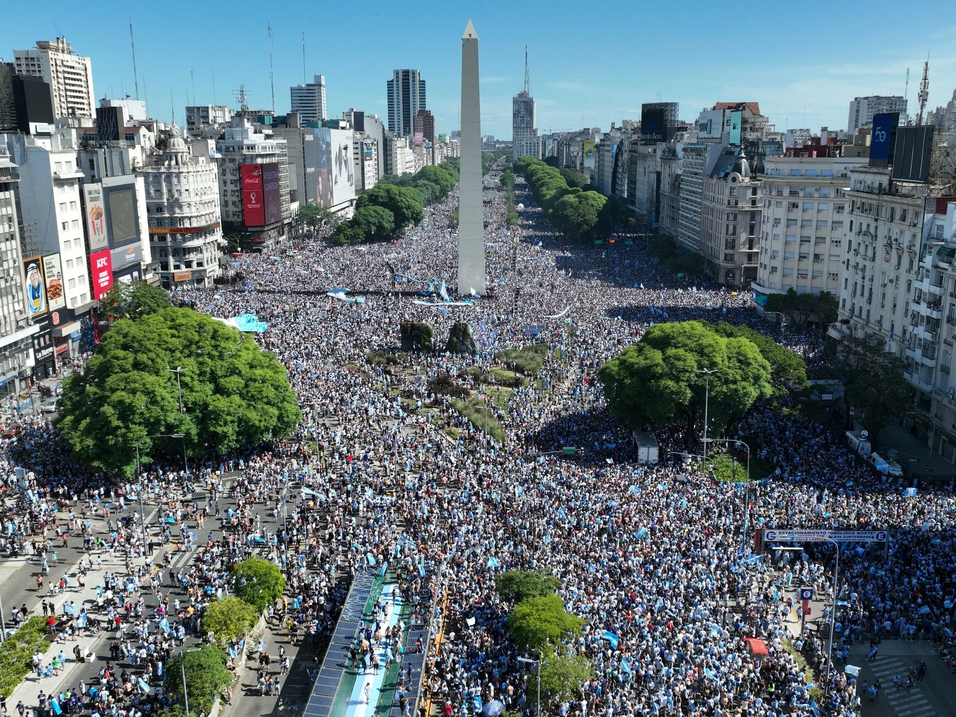

Bienvenida - 2026C1
Foto exclusiva de la gente anotándose a TDA:
Teoría de Algoritmos

Slide 2
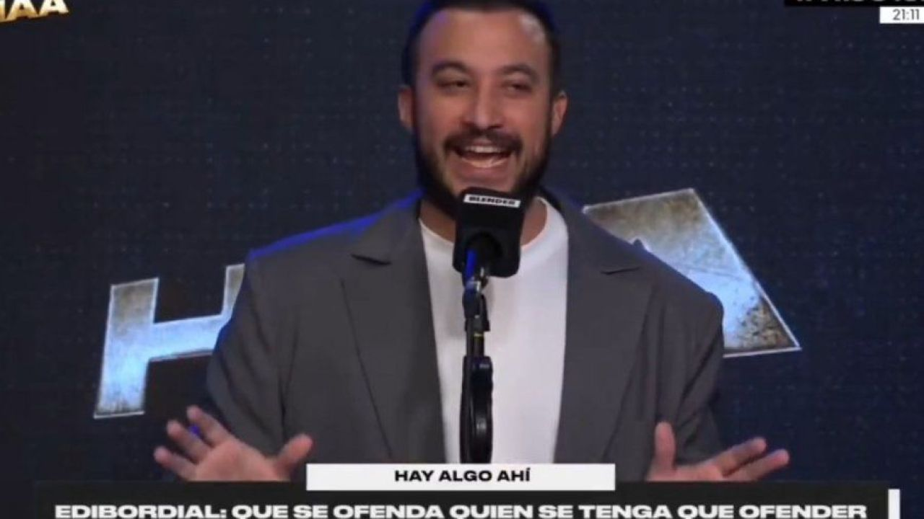
El momento que todos estábamos esperando

Slide 3
¿Cómo van a ser las clases?
Si bien en sí la materia es bastante teórica, vamos a tratar de darle un enfoque teórico-práctico.
Clases Teórico-Prácticas
No hay régimen de asistencia, pero recomendamos estar
Lunes de 17 a 20 virtual
Miércoles de 17 a 20 presencial

Slide 4
Página de la materia
https://algoritmos-rw.github.io/tda_bg/

Slide 5
Régimen de la materia
Tienen que tener Algoritmos y Estructuras de Datos aprobada para poder cursar (idem intro)... y recomendamos fuertemente álgebra.
TP0
3 TPs → Pueden reentregar hasta fecha límite
TPs grupales, de a 3.
TPs → nos mandan link a repo (informe PDF). Informe de TPs en Latex. Les dejamos un template.
Parciales: 7 temas que deben aprobar al menos 5 (2 recuperatorios por tema). Algunos ejercicios obligatorios de diferentes temas (RPL).
Nota de la materia: 70% parcial, 30% TPs.

Slide 6
TPs
En general, un problema un poco más complejo que lo que se tomaría en un parcial, donde esperamos algunos análisis más profundos y técnicos. A nivel código no suele ser muchas líneas de código, el tema es la expresión del análisis hecho según las técnicas vistas, y otras cosas más.
Mención: salvo excepciones, en caso de tener que reentregar, la nota máxima es un 8 (si entregan fuera de fecha, se considera como reentrega directa, salvo que sea uno o dos días de diferencia). A más reentrega/demora, más baja la nota.
A partir de 2026C1: se minimiza lo que es obligatorio para aprobar.
Si no se entrega algo obligatorio para la fecha de entrega, no se puede entregar luego (el tp no se hace en cuotas)

Slide 7
Parciales
Hay 2 parciales. En cada examen entran 4 y 3 temas respectivamente (1 ejercicio por tema). Cada examen dura 3 horas.
El parcial no “se aprueba”. Se aprueban los temas.
Cada examen tiene 1 recuperatorio (recuperan por tema).
Deben tener al menos 5 temas aprobados para aprobar la materia.
Hay una fórmula de conversión de “B, B-, M, R, …” a nota de los exámenes.
Pueden venir a recuperar para subir nota, sin temor a bajarla. O si vienen a recuperar otro, ya que están pueden hacer algo que tenían B= tranquilamente.

Slide 8
Bibliografía
Algorithms Design – Kleinberg, Tardos
Introduction to Algorithms (4th edition) - Cormen, Leiserson, Rivest, Stein
Introduction to Theory of Computation (3rd edition) – Sipser
The Algorithms Design Manual (3rd edition) – Skiena

Slide 9
Calendario
El calendario detallado incluye bibliografía de cada uno de los temas. Incluye fechas de publicación, entrega y vencimiento (fecha final de aprobación) de cada TP.
Notes:
(*) atado a eventuales modificaciones que serán informadas

Slide 10
Drive clases
Link acá.

Slide 11
Guía de ejercicios
Está en la página.
Aparte fuimos poniendo algunos (casi todos?) ejercicios en RPL.
Aparte → Guía de Víctor

Slide 12
Ejercicios Obligatorios
Esperamos que practiquen, y que una vez terminada la clase de un tema, hagan una mínima práctica del tema. En el calendario está el ejercicio que esperamos que hagan luego de esa clase.
Esos ejercicios deben estar hechos para antes de la fecha límite (son pocos ejercicios). Esa fecha coincide con una clase de pura práctica de ese tema, lo cual asegura que hayan practicado algo antes de esa clase.

Slide 13
IMPORTANTE: Practiquen

Slide 14
Cuestionarios opcionales
Para cada tema del parcial hay un cuestionario opcional (autoevaluación, si quieren), recomendamos mucho hacerlos, porque en el curso anual destapó algunas cosas que creían que habían entendido, y al final no!
Todos en el drive de la materia para que hagan cuando gusten. Recomendamos hacerlos una vez terminadas las clases de cada tema.

Slide 15

La aclaración necesaria
Si se copian, hay tabla.
En serio.

Slide 16
La aclaración necesaria II
Laburen en Linux/Unix. Si algo no anda por hacer cualquiera, van a reentrega. Corta la bocha.

Slide 17
Tarea: Formulario de inicio de cursada!
TODOS tienen que llenarlo. YA.

Slide 18
TP0 → RPL
¿Por qué un TP0?

Slide 19
¿Qué es lo que vamos a ver en la materia?
Algunos fundamentos matemáticos que se perdieron por no tener Discreta.
Profundización de Algoritmos: Continuación sobre grafos, D&C, Algoritmos aleatorios, Estructuras de Datos con nuevos análisis.
Técnicas de Diseño de Algoritmos: D&C, Greedy, Backtracking, Programación Dinámica, Redes de flujo, Programación Lineal.
Clases de Complejidad y Reducción de problemas.
Introducción a Computabilidad.

Slide 20
Dificultad (estimada) de los temas
Tema | Dif. Conceptual | Dif. Programación
División y Conquista | ⭐⭐⭐⭐ | ⭐⭐
Greedy | ⭐⭐ | ⭐
Backtracking | ⭐⭐ | ⭐⭐⭐⭐
Programación Dinámica | ⭐⭐⭐⭐⭐ | ⭐
Programación Lineal | ⭐⭐ | ⭐⭐ (modelación)
Redes de Flujo | ⭐⭐ | ⭐⭐⭐
Reducciones | ⭐⭐⭐⭐⭐ | ⭐ (o N/A)

Slide 21
¿Qué esperamos que pase?
La materia tiene temas más o menos complicados. Todos necesitan que "les caiga la ficha". Eso no lo podemos acelerar, necesitan practicar y bastante.
Lo que esperamos que suceda es que se topen con cosas que no entiendan, no les salgan. Y a partir de eso consulten. Los vamos a guiar y vamos a estar presentes. Cuando necesiten más ayuda, más respuesta, más guía, o incluso repreguntas, vamos a irles regulando un poco para poder encauzarlos, o incluso dar un poco más según cómo los veamos. Les pedimos que eviten en general caer en el uso de IA que sólo les va a dar la respuesta. Muchos temas con la respuesta no hacen nada. Déjennos ayudarlos, y detectar dónde hay que ir reforzando, y detectarles qué problema conceptual los está limitando.
Cada ejercicio que les genera una traba que luego logramos resolver, cada AHHHH que logramos que tengan, es un pacito más para llegar a ese "que les caiga la ficha".

Slide 22
Cambios 2026C2
Ampliación de guía de ejercicios
"Syllabus" de diferentes temas que vemos en clases (in progress)
Sacamos evaluación de Aproximaciones. ¿Por qué?
Recuperatorios

